Slide 1
EQUIPE 1
História da Web, Protocolos HTTP/HTTPS e URLs

Slide 2
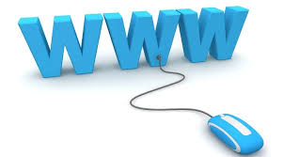
História da Web
Criado por Tim Beners Lee, a World Wide Web (WWW) ou também conhecido como Web, é um sistema de documentos em hipermídia que são interligados e executados na Internet.
Web é todo o conteúdo que o usuário final pode acessar na rede. Sendo que, a web já passou por transformações evolutivas - evolução do código e dentre elas existem :

Slide 3
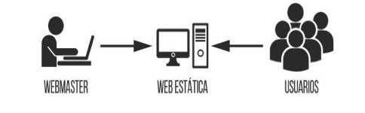
WEB 1.0
Sites de conteúdo estático com pouca interatividade dos internautas e diversos diretórios de links.
Evoluindo de suas raízes de uso militar e universitário, a internet começou a caminhar e tomar forma diante das necessidades das pessoas. Essa foi a era do e-mail, dos motores de busca simplistas e uma época onde todo site tinha uma seção de links recomendados.
Essa internet foi uma revolução para todos aqueles que dependeram toda a vida de bibliotecas, correios e telefones para trocar informações, aprender ou consultar algo.
Os principais serviços dessa época eram o Altavista, Cadê, Hotmail, DMOZ, Yahoo! e Google.

Slide 4

WEB 2.0
Também chamada de web participativa, foi a revolução dos blogs e chats, das mídias sociais colaborativas, das redes sociais e do conteúdo produzido pelos próprios internautas.
Por meio do YouTube, Facebook, Flick, Picasa, Wikipédia, e muitas outras redes sociais, todos passaram a ter voz e essa voz passou a ser escutada e respeitada .
Os sites criados para esse momento da internet já não são estáticos e possuem um layout claramente focado no consumidor e também na usabilidade dos buscadores.
Nesse momento a navegação mobile e uso de aplicativos já tem forte presença no dia-a-dia das pessoas.

Slide 5

WEB 3.0
A Web 3.0 é uma internet que está começando, é onde temos toda informação de forma organizada para que não somente os humanos possam entender, mas principalmente as máquinas, assim elas podem nos ajudar respondendo pesquisas e perguntas com uma solução concreta, personalizada e ideal.
É uma internet cada vez mais próxima da inteligência artificial. É um uso ainda mais inteligente do conhecimento e conteúdo já disponibilizado online, com sites e aplicações mais inteligentes, experiência personalizada e publicidade baseada nas pesquisas e no comportamento de cada individuo.
Nesse cenário as pessoas estão e estarão conectadas 24 horas por dia nos 7 dias da semana, por meio dos celulares, smartphones, SmartTV’s, iPod’s, tablets, carros, videogames , e projetos como iWatch e Google Glass.

Slide 6
As camadas
Modelo OSI (modelo de referencia);
Modelo TCP/IP;
Cada camada atua de forma especifica;
Camadas encapsulam dados;
Encapsulamento de baixo para cima.

Slide 7
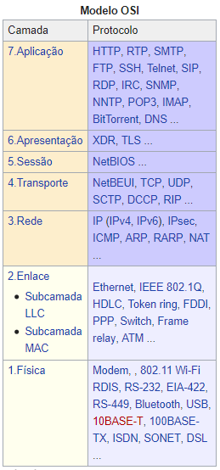
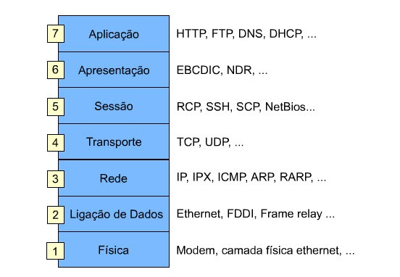
Modelo OSI

Slide 8
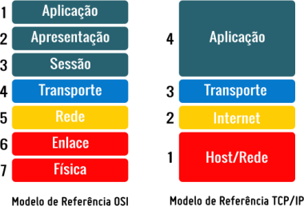
Modelo OSI vs TCP/IP

Slide 9

O QUE É HTTP?
É a sigla de Hyper Text Transfer Protocol (Protocolo de transferência de Hipertexto);
É um protocolo de comunicação entre sistemas de informação, que permite a transferência de dados entre redes de computadores, principalmente na World Wide Web (internet);

Slide 10
VERSÕES E MÉTODOS HTTP
O HTTP tem cinco versões, que são: HTTP/0.9, HTTP/1.0, HTTP/1.1, SDPY e HTTP/2.0, sendo o HTTP/1.1 o mais utilizado atualmente.
Seus métodos de requisição são: GET, HEAD, POST, PUT, DELETE, CONNECT, OPTIONS, TRACE e PATCH, sendo o método GET o mais comum.

Slide 11
O QUE É HTTP?
É um protocolo utilizado para transferência de páginas HTML do computador para a Internet;
Por isso, os endereços dos websites (URL) utilizam no início a expressão "http://", definindo o protocolo usado;
Esta informação é necessária para estabelecer a comunicação entre a URL e o servidor Web que armazena os dados, enviando então a página HTML solicitada pelo usuário;

Slide 12
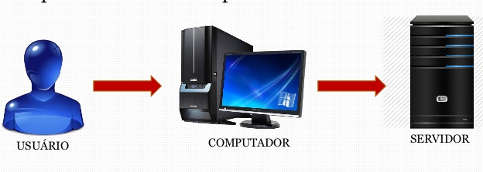
É um protocolo cliente-servidor;
Cada requisição individual é enviada para um servidor que irá lidar com isso e fornecer um resultado, chamado de resposta;

Slide 13
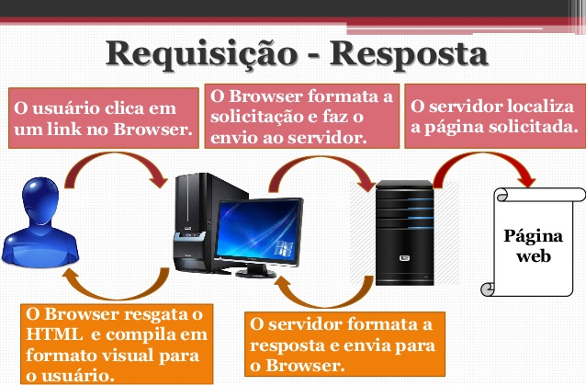

Slide 14
O QUE É HTTP?
As requisições recebem um código de status e é a partir deste código que conseguimos identificar se o status desta solicitação foi bem sucedido ou se houve algum erro ao retornar uma resposta do servidor. Exemplo: quando o servidor não localizou determinada página, ou apenas um status de informação que a solicitação foi bem realizada com sucesso.

Slide 15
TCP/IP
Para que a transferência de dados na Internet seja realizada, o protocolo HTTP necessita estar agregado a outros dois protocolos de rede: TCP (Transmission Control Protocol) e IP (Internet Protocol). Formando o modelo TCP/IP, necessário para a conexão entre computadores clientes-servidores.

Slide 16
TCP/IP
TCP (Transmition Control Protocol): Protocolo de Transporte. É um padrão definido, que fornece um serviço de entrega de pacotes confiável e orientado por conexão.
IP (Internet Protocol): É um protocolo de endereçamento, sendo que suas principais funções são endereçamento e roteamento, fornece uma maneira para identificar unicamente cada máquina da rede (endereço IP) e uma maneira de encontrar um caminho entre a origem e o destino (roteamento).

Slide 17
Protocolo HTTPS
HTTPS é uma extensão segura do HTTP;
HyperText Transfer Protocol Secure (HTTPS);
Sites HTTPS configuram certificados SSL/TLS para estabelecer comunicação.

Slide 18
Certificados SSL/TLS
Secure Sockets Layer (SSL);
Transport Layer Security (TLS);
Ambos são protocolos de encriptação de páginas web;
SSL/TLS funcionam através de chaves publicas e privadas(criptografia assimétrica);
Chaves para sessões;

Slide 19
SLL != TLS
Diferenças pequenas e técnicas;
TLS utiliza portas diferentes;
TLS algoritmos de criptografia mais fortes.

Slide 20
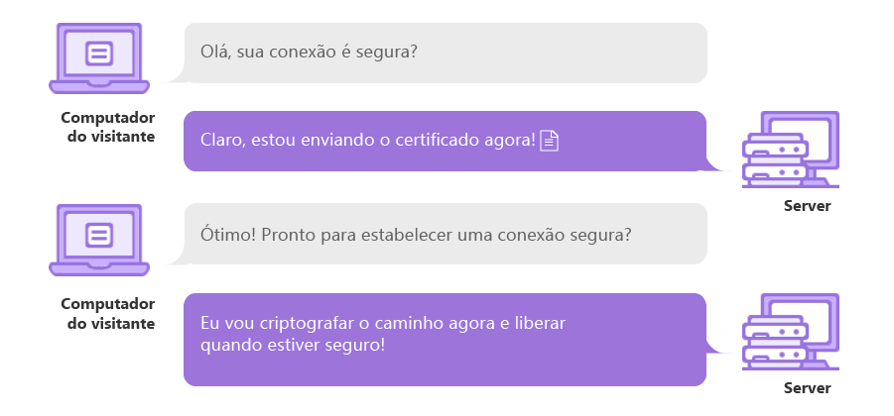
Estabelecendo Conexão Segura

Slide 21
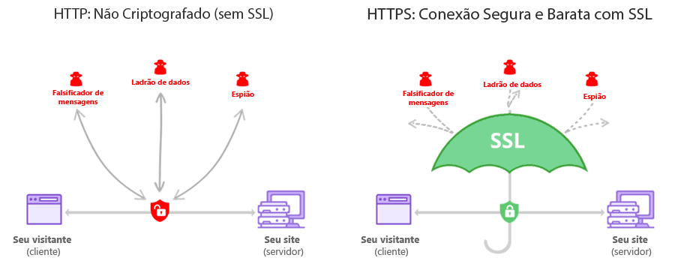
Conexão Segura (HTTP vs HTTPS)

Slide 22
Ferramenta Wireshark
É uma ferramenta de análise de tráfego de rede;
Muito utilizada para monitorar entrada e saída de dados;
Trabalha com diferentes protocolos.
WIRESARK

Slide 23
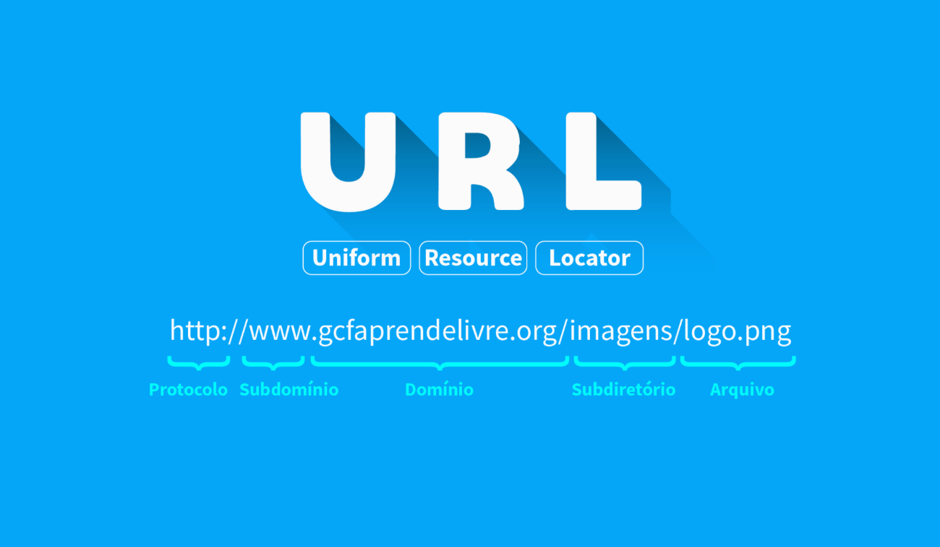
URLs

Slide 24
URL significa Uniform Resource Locator – Localizador de Recurso Uniforme URLs sempre começam com um protocolo (http, ftp etc.) e normalmente possuem informações sobre o nome da rede hospedeira (website.com). Também costumam ter um caminho dentro dos arquivos (/páginas/categoria/artigo.html). URLs podem ter também parâmetros e fragmentos de identificação (?bla=blu, #link etc.).
http://website.com/pagina.html
ftp://website.com.br/download.zip
mailto:contato@website.com.br
file:///home/usuario/arquivo.txt
tel:+5511123456789
https://exemplo.com/recurso?bla=blu#algoaqui

Slide 25
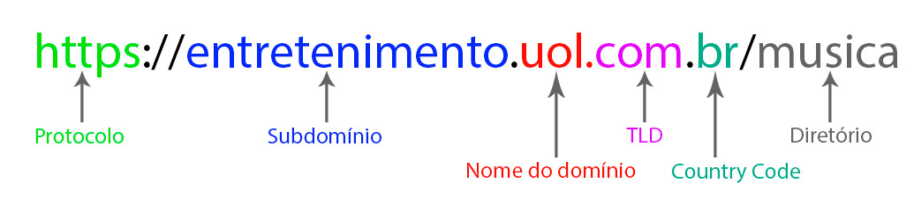
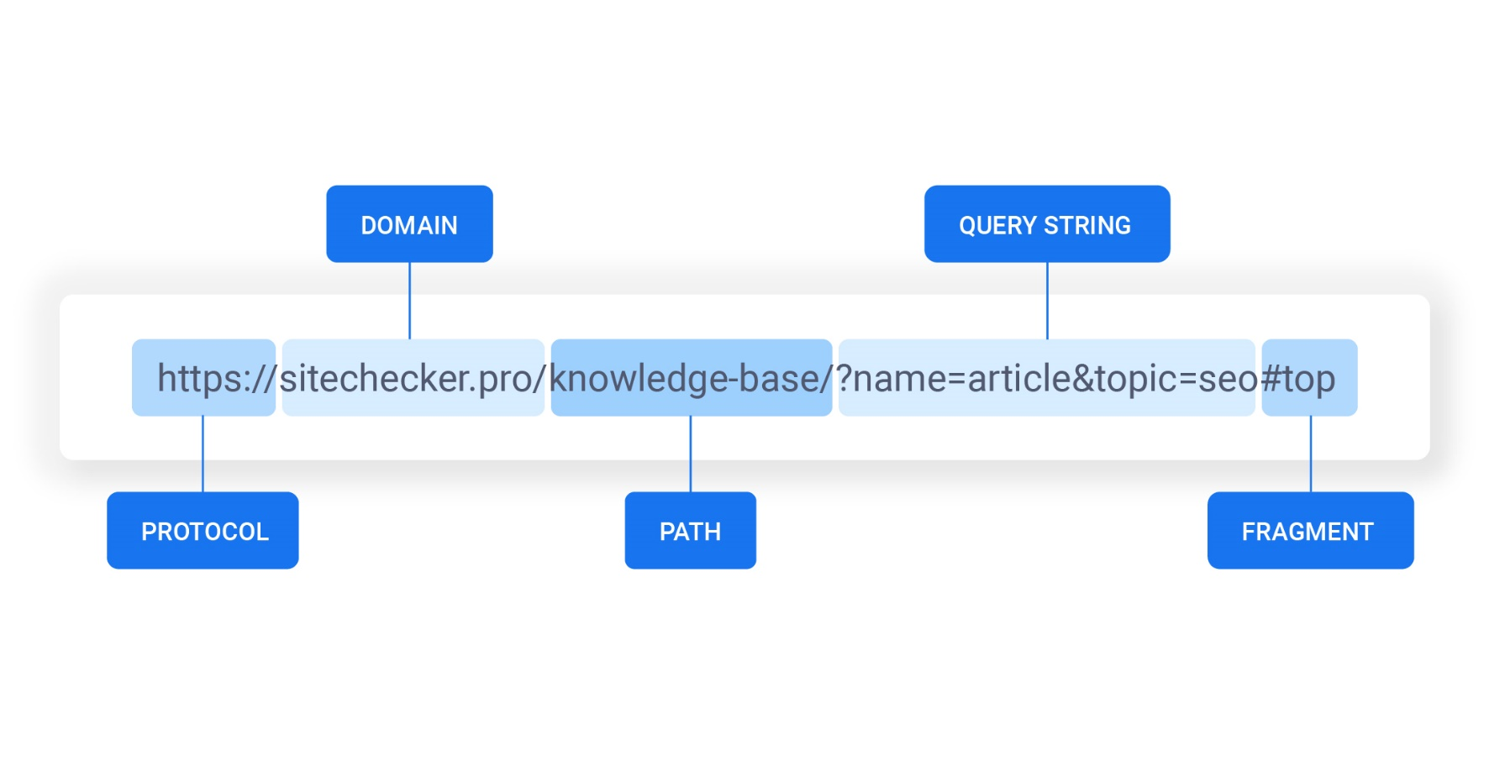
Outros exemplos de estrutura do URL

Slide 26
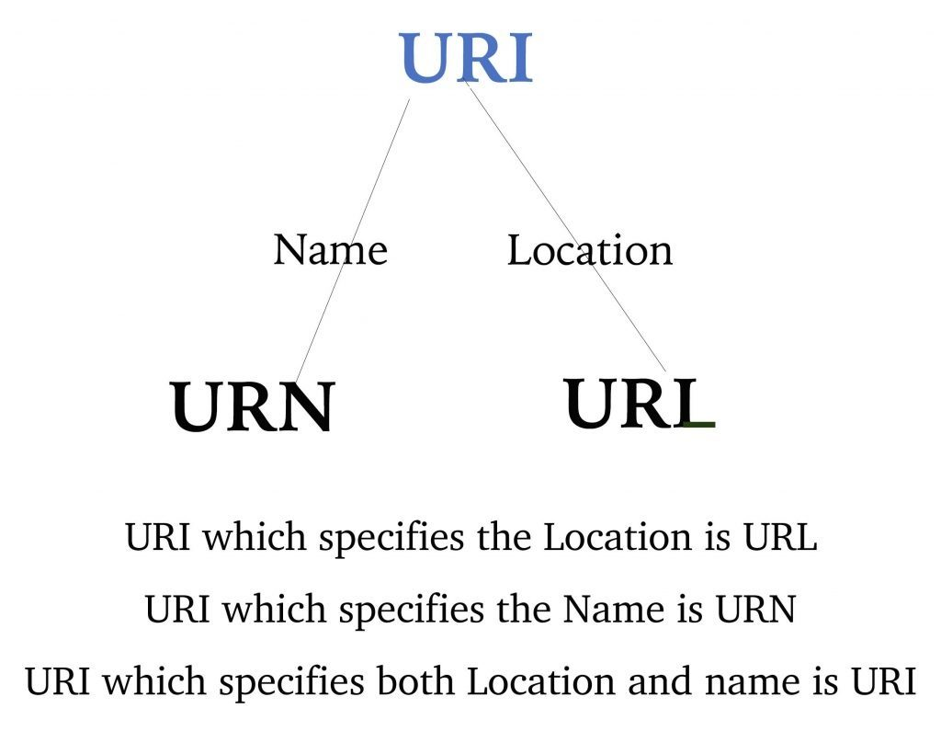
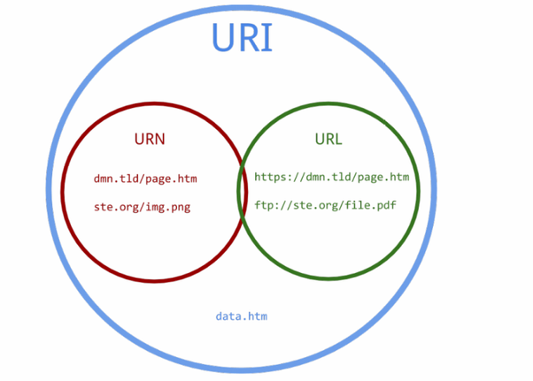
Uri, Url e Urn
Uri identificação de documentos com uma curta sequência de números, letras e símbolos. O termo significa no Inglês Uniform Resource Identifier– Identificador de Recurso Uniforme.
Url significa Uniform Resource Locator – Localizador de Recurso Uniforme. Nesses endereços contém informações sobre como buscar um recurso em sua localização.
Urn significa Uniform Resource Name – Nome de Recurso Uniforme. Ele identifica um recurso na web através de um nome único e persistente, mas não necessariamente ele informa onde o localizar na internet.

Slide 27
Referências
https://www.hostinger.com.br/tutoriais/o-que-e-ssl-tls-https/
TANENBAUM, A. S. Redes de computadores. 4ed. 2003. Rio de Janeiro: Elsevier Editora. 2003.
SITE BLINDADO. TLS x SSL: quais diferenças desses protocolos?. Disponível em: < http://blog.siteblindado.com/2014/02/07/tls-ssl-diferencas-protocolos/ >. Acessado em: 14 Set. 2017.
COMODO BR. O que é SSL?. Disponível em: <http://www.comodobr.com/ssl_o_que_e.php>. Acessado em: 14 Set. 2017.
WIKIPÉDIA. Transport Layer Security. Disponível em: < https://pt.wikipedia.org/wiki/Transport_Layer_Security>. Acessado em: 14 Set. 2017.
GTA / UFRJ. SSL x TLS. Disponível em: < https://www.gta.ufrj.br/grad/06_1/ssl/func_tls.htm>. Acessado em: 14 Set. 2017.

Slide 28
https://blog.siteblindado.com/tls-ssl-diferencas-protocolos/
https://ex2.com.br/blog/web-1-0-web-2-0-e-web-3-0-enfim-o-que-e-isso/
https://www.significados.com.br/world-wide-web/.
https://pt.wikipedia.org/wiki/World_Wide_Web
https://www.youtube.com/watch?v=0edRAInT8iw
https://pt.wikipedia.org/wiki/Tim_Berners-Lee
https://pt.wikipedia.org/wiki/Hiperm%C3%ADdia
http://tecnologia.culturamix.com/internet/a-diferenca-entre-web-2-0-e-web-1-0

Slide 29
https://sitechecker.pro/what-is-url/
https://gabnunes.com.br/melhores-praticas-para-urls-amigaveis/
https://www.quora.com/What-is-the-difference-between-URI-URL-and-URN
https://rockcontent.com/blog/url/
https://pt.wikipedia.org/wiki/URL
https://pt.stackoverflow.com/questions/43224/qual-a-diferen%C3%A7a-entre-url-e-uri
https://www.igluonline.com/qual-diferenca-entre-url-uri-e-urn/
https://www.youtube.com/watch?v=vpYct2npKD8
https://www.quora.com/Is-there-any-relation-between-URI-and-URL
https://blog.siteblindado.com/tls-ssl-diferencas-protocolos/
https://blog.siteblindado.com/tls-ssl-diferencas-protocolos/

Slide 30
https://www.significados.com.br/http/
https://pt.slideshare.net/tueslasantos/protocolos-de-comunicao-41370040
https://pt.wikipedia.org/wiki/Hypertext_Transfer_Protocol
https://slideplayer.com.br/slide/1234082/
https://imasters.com.br/desenvolvimento/conhecendo-web-por-debaixo-dos-panos

Slide 31
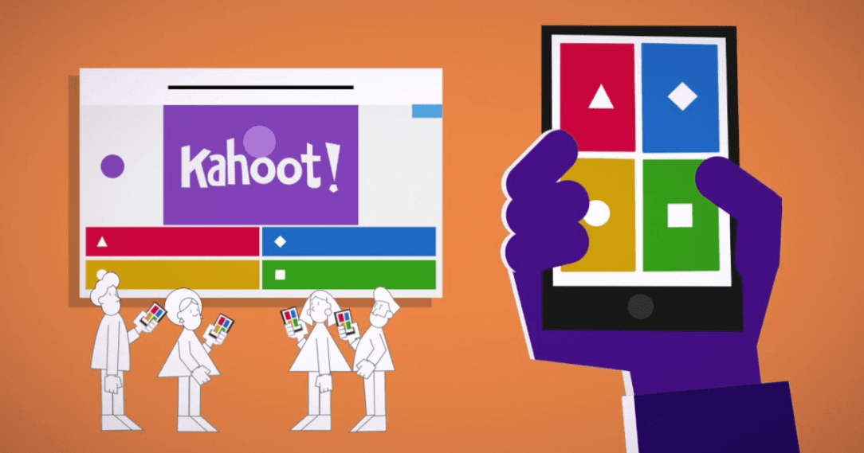
Hora da Brincadeira Pessoal !!!
Vamos ver se realmente entendemos !

Slide 32
Integrantes do Grupo
Carlos
Eduardo
Karoline
Guilherme
Vinicius

